Slide 1
TROKUTI U GRAĐEVINI

Slide 2
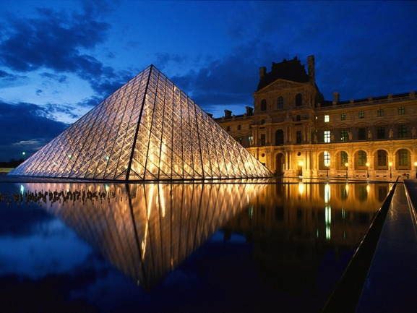
MUZEJ LOUVRE U PARIZU

Slide 3
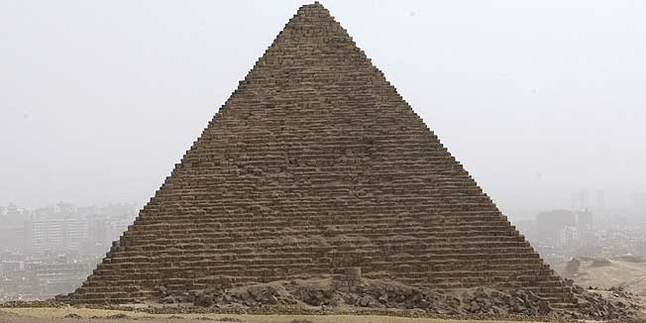
PIRAMIDE U EGIPTU

Slide 4
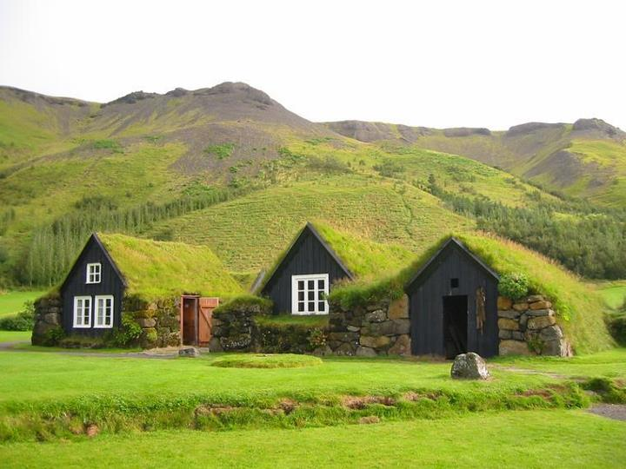
Krovovi

Slide 5
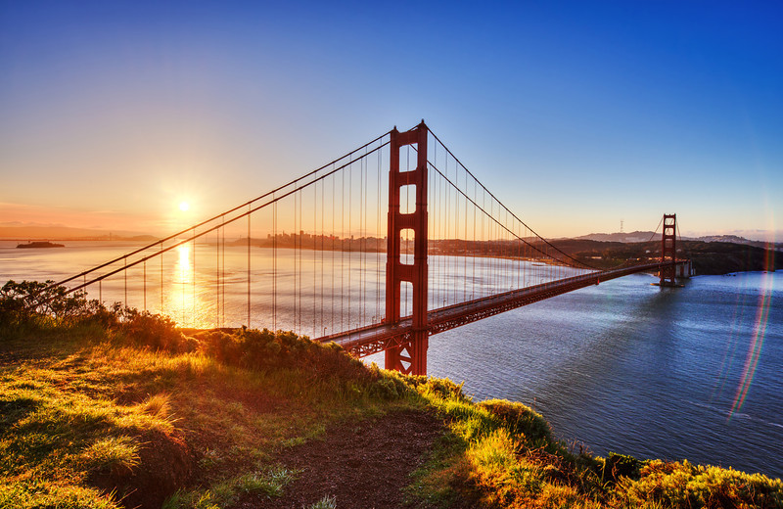
MOST U SAN FRANCISCU

Slide 6


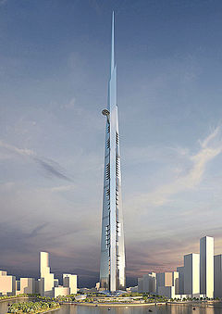
Kraljevski toranj u Džedi

Slide 7
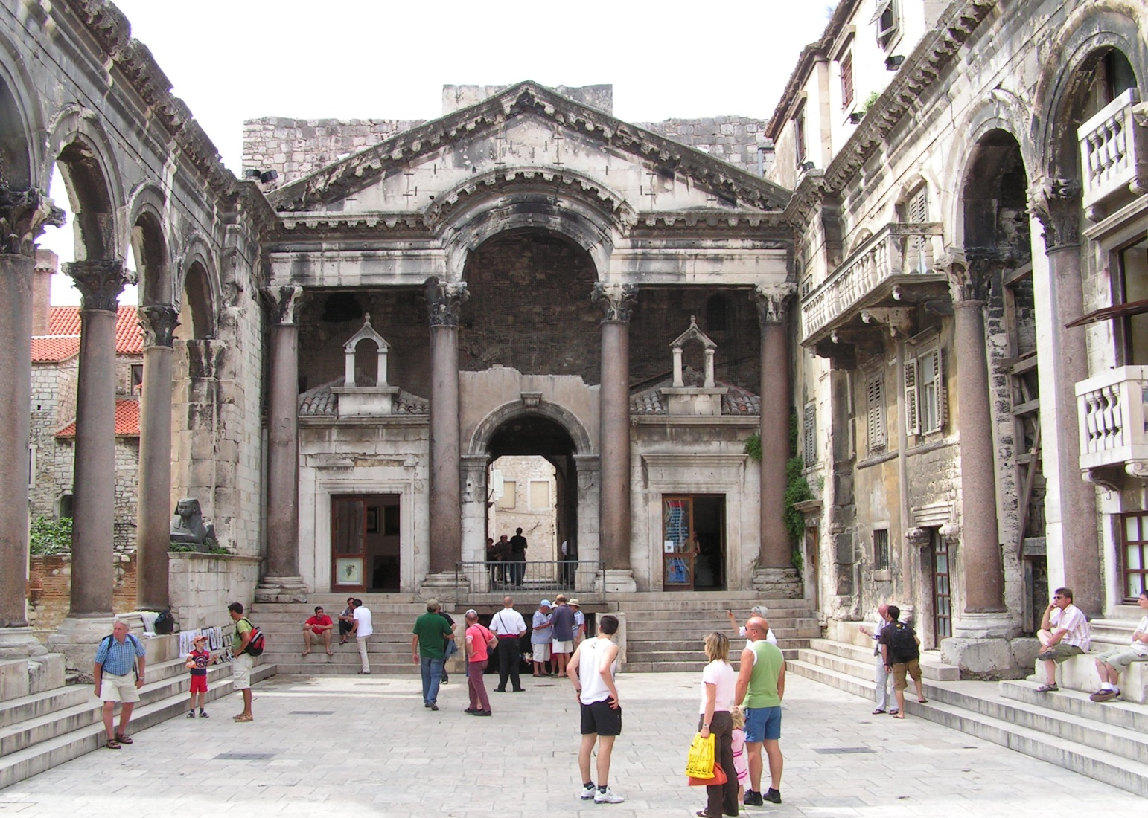
PERISTIL

Slide 8
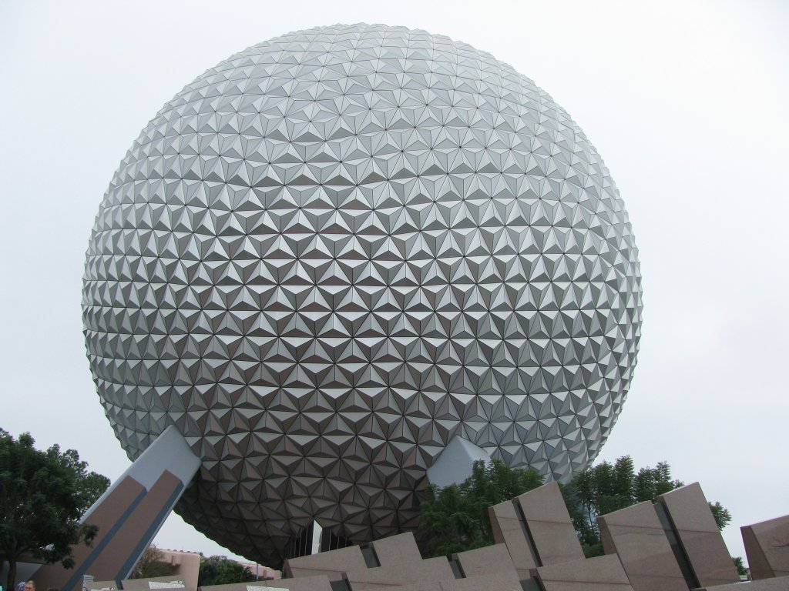
“Golf loptica” u Disney Worldu

Slide 9
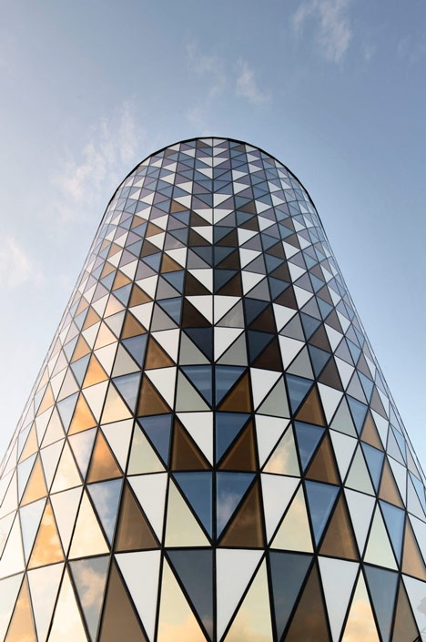
GLEDALIŠTE ZA KAROLINŠKI INSTITUT U STOCKHLOMU

Slide 10
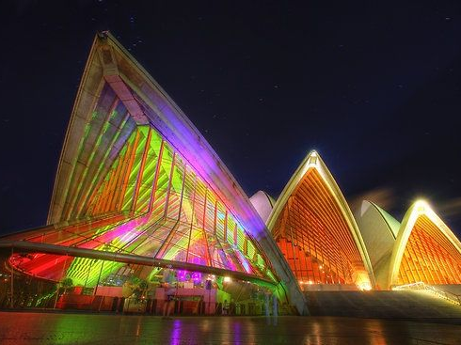
Opera house u Sydneyu

Slide 11
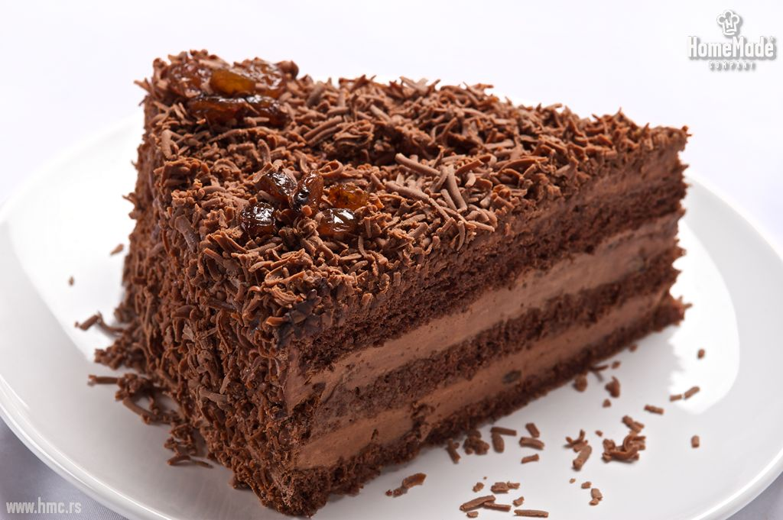
I šećer na kraju …

Slide 12
Napravili:
-Ana Baričević
-Marta Perić, 6.B
-Duje Štolfa

